Slide 1
Lessen | Lesstof
Les 1 Les 2 | Hoofd. 12: De celcyclus
Les 3 Les 4 | Hoofd. 13: Meiose en de geslachtelijke levenscyclus
Les 5 Les 6 | Hoofd. 14: Mendel
Les 7 Les 8 | Hoofd. 15: Koppeling en chromosomen
Les 9 Les 10 | Hoofd. 23: Microevolutie
Les 11 Les 12 | Hoofd. 47: Het immuunsysteem
Les 13 Les 14 | Hoofd. 47: Het immuunsysteem (vervolg) Vragenuur

Slide 2
Leerdoelen Hoofdstuk 12
Wat je moet kunnen:
De verschillende fases van de celcyclus beschrijven.
Alle fases van de mitose opsommen en beschrijven.
De rol van microtubuli in de mitose uitleggen.
Het verschil tussen een celdeling van een dierlijk cel en een plantaardige cel aanwijzen.
De verschillende checkpoints in de celcyclus benoemen en beschrijven.
Interne en externe controles van de celcyclus benoemen.
De abnormale groei van kankercellen uitleggen.

Slide 3
Celcyclus
Celdeling is essentieel voor de continuïteit van leven.
Celdeling is onderdeel van de celcyclus.

Slide 4
Celdeling
Mitose
- Komt voor in alle niet-geslachtscellen (somatische cellen)
- Dochtercellen zijn genetisch identiek
- Er gaat geen erfelijk materiaal verloren
Meiose
Komt alleen voor bij de productie van geslachtscellen (gameten)
Dochtercellen zijn genetisch niet identiek
Dochtercellen bevatten maar de helft van het genetisch materiaal (haploïd)

Slide 5
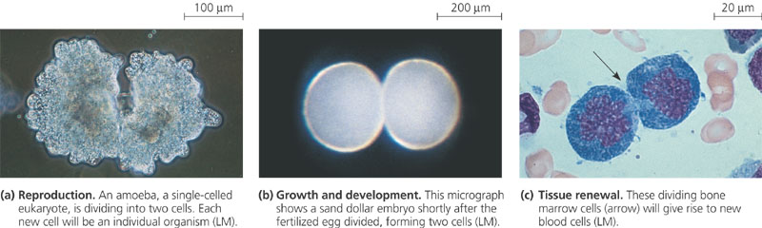
Celdeling
Voortplanting. Een amoebe (eencellige eukaryoot) deelt tot twee individuele organismen.
Groei en ontwikkeling. Embryonale cellen van een sanddollar delen na de bevruchting.
Weefsel vernieuwing. Delende beenmergcellen leiden tot de vorming van nieuwe bloedcellen.

Slide 6
Het genoom
n is het aantal chromosomen in een haploïde cel.
De meeste eukaryote cellen zijn diploïd: elke somatische cel (niet-geslachtscel) bevat van elk chromosoom twee exemplaren (één van de vader en één van de moeder). Dit heten homologe chromosomen.
De gameten (geslachtscellen) zijn haploïd: de chromosomen van beide ouders zijn met elkaar gerecombineerd. Elke geslachtscel bevat van elk chromosoom maar één exemplaar.
Na de bevruchting ontstaat een zygoot, die diploïd is: een haploïde eicel en een haploïde zaadcel worden samen één diploïde cel.

Slide 7
Oefening 1
n = 23 in de mens.
- Hoeveel chromosomen zitten er in een somatische cel?
Hoeveel chromosomen zitten er in een gameet?
Hoeveel chromosomen zitten er in een zygoot?

Slide 8
n = 23 in de mens.
Hoeveel chromosomen zitten er in een somatische cel?
2n
Hoeveel chromosomen zitten er in een gameet?
1n
Hoeveel chromosomen zitten er in een zygoot?
2n

Slide 9
Het genoom
Al het DNA van de cel noemen we het genoom
Bacteriën: één circulair genoom: nucleoïd
Eukaryoten: DNA is verdeeld in chromosomen
- lineaire stukken DNA
Aan het DNA zijn eiwitten verbonden die zorgen voor de structuur van het chromosoom
- DNA + eiwitten = chromatine
Het chromatine verandert tijdens de celding (condenseert en ontvouwt weer.

Slide 10
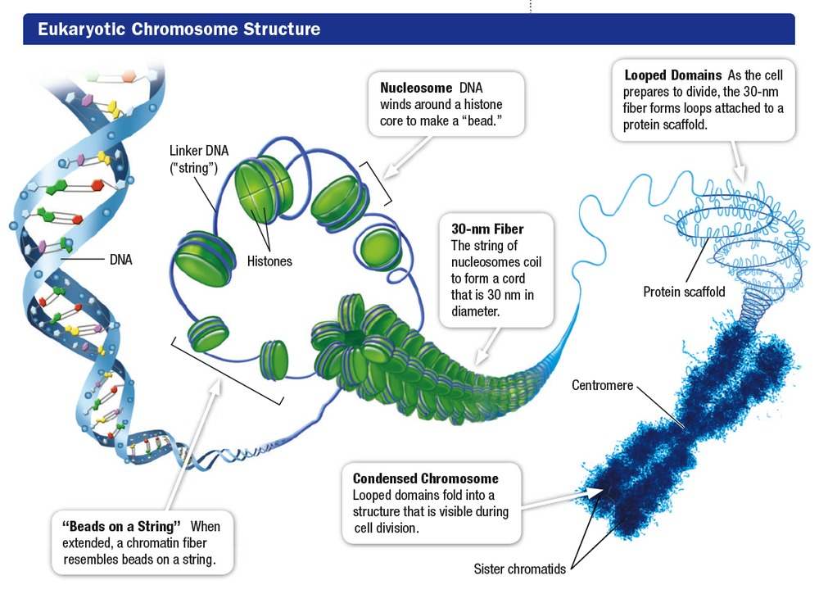
DNA condensatie

Slide 11
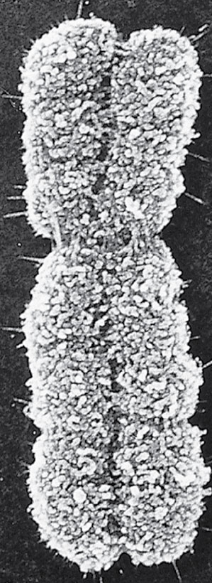
Chromosomen
Zusterchromatiden zijn exacte kopieën van elkaar.
De zusterchromatiden worden samengebonden door cohesines (zusterchromatide cohesie).
Bij het centromeer zijn de zusterchromatiden het sterkst met elkaar verbonden, dit is zichtbaar als een versmalling van het chromosoom.
Het DNA aan elke kant van het centromeer wordt een chromosoomarm genoemd.
centromeer
zusterchromatiden

Slide 12
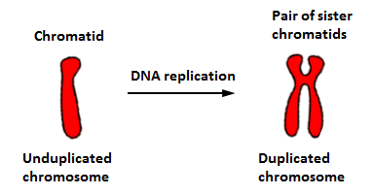

Slide 13
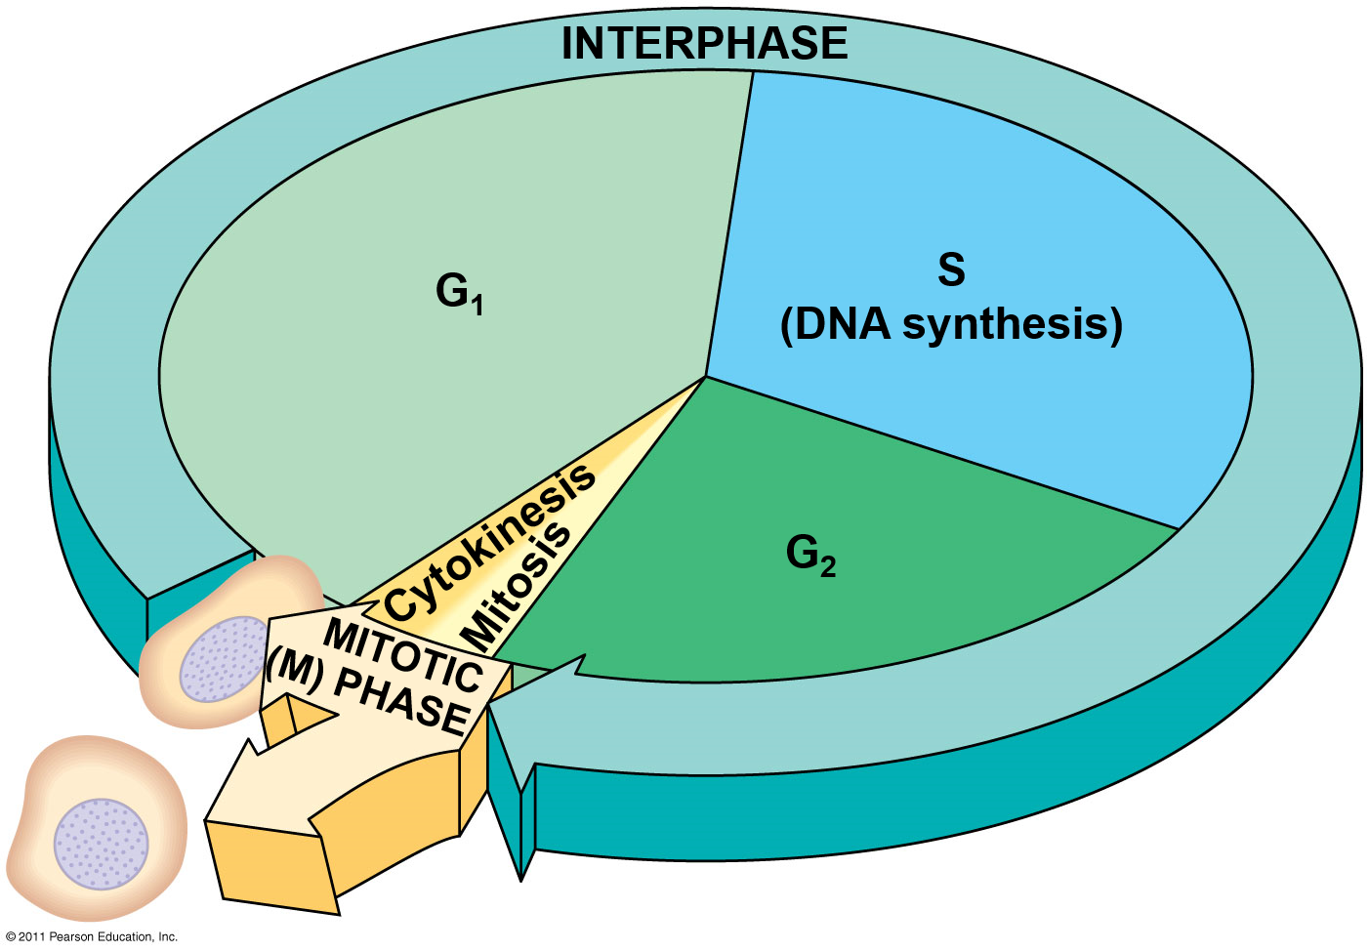
De celcyclus

Slide 14
De celcyclus
Interfase
Gap 1 fase - groei
S fase - DNA synthese & groei
Gap 2 fase – groei
Mitotische fase
Mitose - kerndeling
profase
prometafase
metafase
anafase
telofase
Cytokinese - celdeling

Slide 15
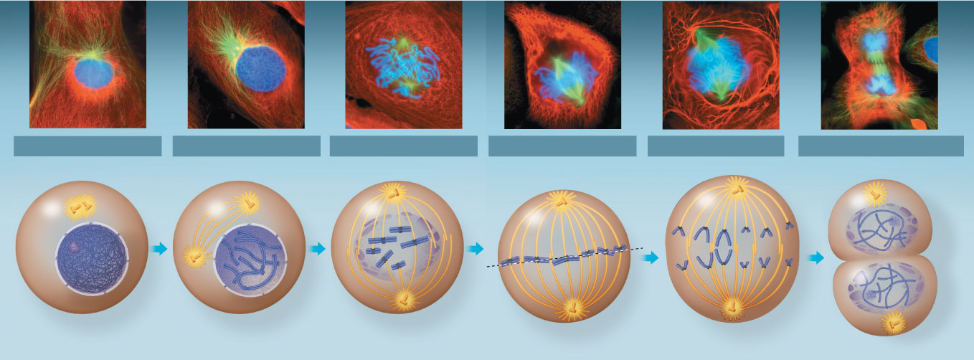
Mitose
Onderverdeeld in 5 fasen:
Interfase
Profase
Prometafase
Metafase
Anafase
Telofase
Blauw: DNA
Groen: microtubuli
Rood: tussenfilamenten (cytoskelet)

Slide 16
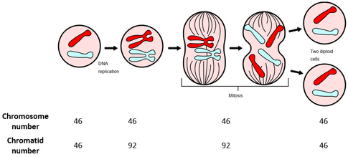

Slide 18
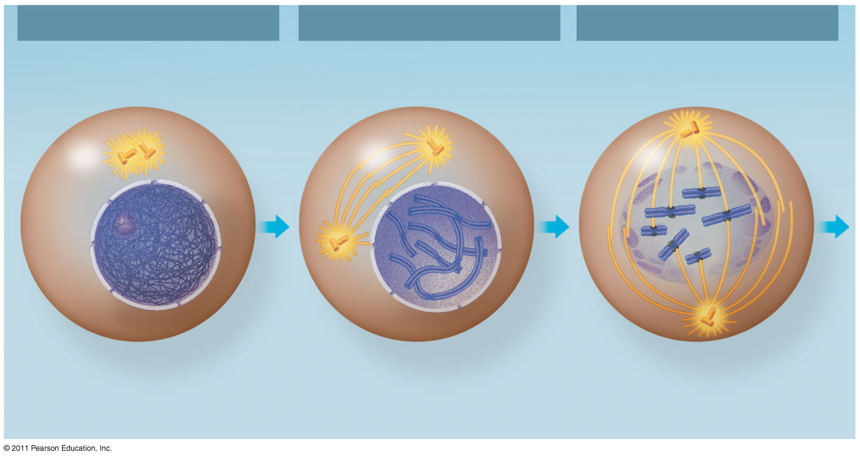
Interfase
G₂ of Interphase
Interfase omvat G₁, S en G₂ fasen.
Kernenvelop zit om de kern heen
DNA wordt tijdens de S-fase gedupliceerd, maar is nog niet gecondenseerd.
Kern bevat nucleoli (plekken waar ribosomen gemaakt worden).
Cel bevat centrosomen (elk bestaand uit twee centriolen).
Centrosomes (with centriole pairs)
Chromatin (duplicated)
Plasma membrane
Nucleolus
Nuclear envelope

Slide 19
Profase
Prophase
DNA begint te condenseren (nog niet volledig)
Nucleoli verdwijnen
Zusterchromatiden worden zichtbaar
Mitotische spoel wordt gevormd
De centrosomen worden asters (radiaal pakket van korte microtubuli die zich uitstrekken van elk centrosoom naar het plasmamembraan)
Centrosomen verwijderen zich van elkaar door het verlengen van de microtubuli tussen hen in
Early mitotic spindle
Aster
Centromere
Chromosome, consisting of two sister chromatids

Slide 20
Prometafase
Nucleaire envelop wordt opgebroken.
Microtubuli strekken zich uit over het gehele kerngebied.
Chromosomen worden volledig gecondenseerd.
Elk chromatide heeft een kinetochoor aan het centromeer.
Sommige microtubuli binden aan het kinetochoor (kinetochoor microtubuli).
Niet-kinetochoor microtubuli verbinden de beide polen met elkaar.
Prometaphase
Fragments of nuclear envelope
Nonkinetochore microtubules
Kinetochore
Kinetochore microtubule

Slide 21
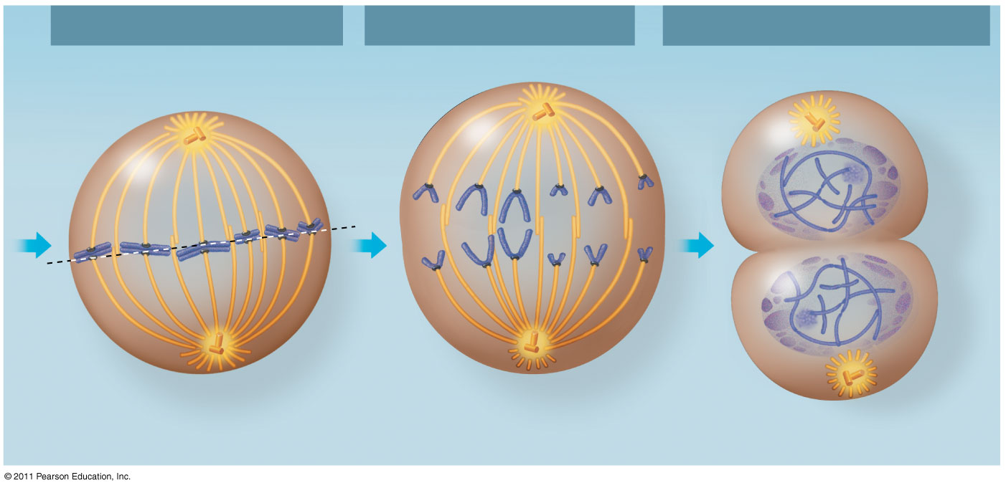
Metafase
Metaphase
Centrosomen zijn nu aan de beide polen van de cel
Chromosomen liggen op het metafasevlak
Beide chromatiden van elk chromosoom zijn aan microtubuli verbonden via het kinetochoor.
Metaphase plate
Spindle
Centrosome at one spindle pole

Slide 22
Anafase
Anaphase
Kortste fase van de mitose (duurt maar enkele minuten)
Anafase begint zodra het cohesine afgebroken wordt, hierdoor worden de zusterchromatiden zelfstandige dochterchromosomen
De dochterchromosomen worden elk naar één van de polen getrokken
De cel wordt langer
Aan het eind van anafase zijn de chromosomen eerlijk verdeeld over de beide polen.
Daughter chromosomes

Slide 23
Telofase en cytokinese
Telofase
Rondom de twee kernen ontstaat een nieuwe kernenvelop
Nucleoli worden weer gevormd (nodig voor de aanmaak van ribosomen)
Chromosomen worden minder gecondenseerd
De resterende spoeldraden worden afgebroken
Cytokinese
Begint al tijdens het eind van de telofase
De dochtercellen ontstaan direct na de telofase
In dierlijke cellen ontstaat hiervoor de klievingsgroef
Telophase and Cytokinesis
Cleavage furrow
Nucleolus forming
Nuclear envelope forming

Slide 24
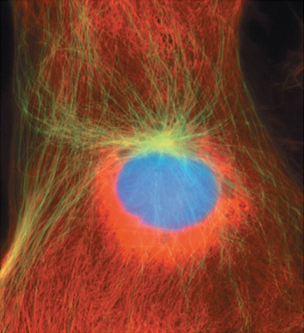
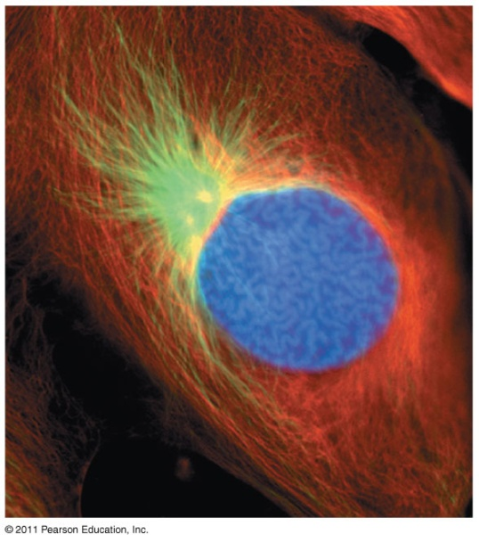
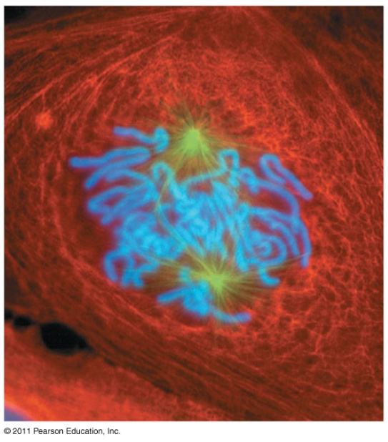
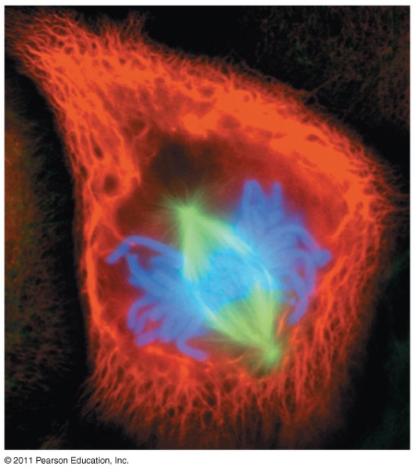
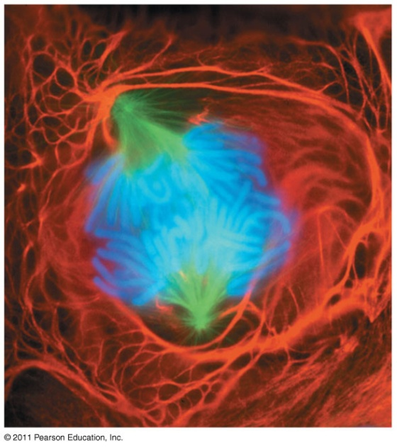
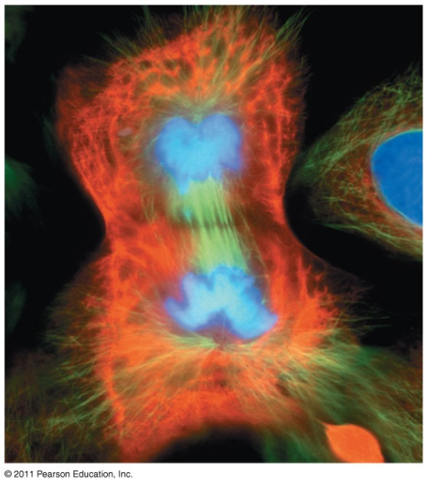
Mitose
interfase
profase
prometafase
metafase
anafase
telofase

Slide 25
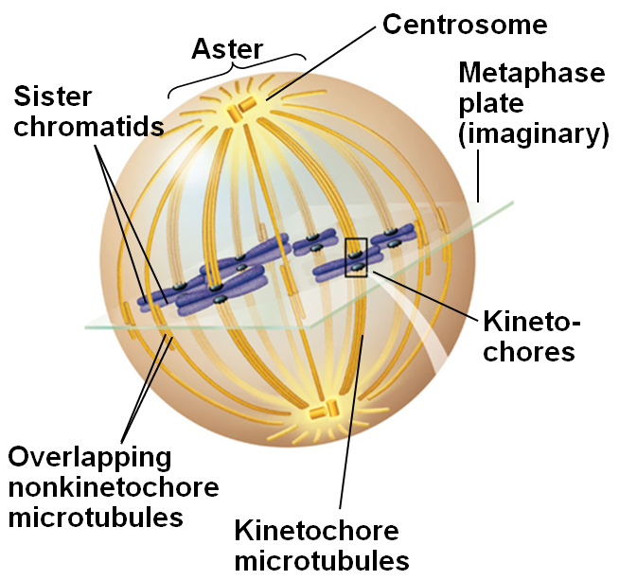
De mitotische spoel
Centrosome
organisatie microtubuli
Aster
Rink van korte microtubuli, verbonden met het membraan
Kinetochoor
Eiwitten aan elke kant van het
zusterchromatide
Kinetochoor microtubuli
Verbonden met de zusterchromatiden
Trekken de zusterchromatiden uit
elkaar
Niet-kinetochoor microtubuli
Duwen de polen uit elkaar

Slide 26
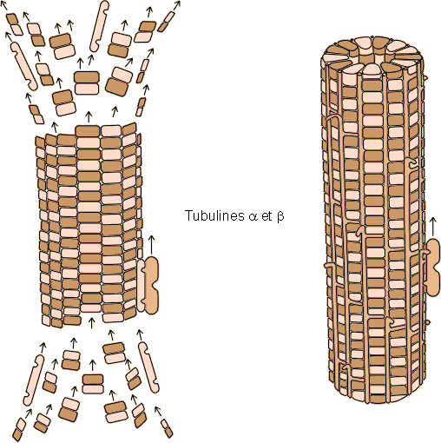
Microtubuli
Mitotic spindle: spoeldraden (microtubuli + eiwit). Zorg voor de beweging van de chromosomen tijdens mitose.
Microtubuli worden gevormd ten koste van de afbraak van andere microtubuli in de cel (cytoskelet).
Begint in de profase
Opbouw: toevoeging van α en β tubuline.
Dierlijke cellen: opbouw microtubuli begint in het centrosoom
Microtubule organizing center

Slide 27
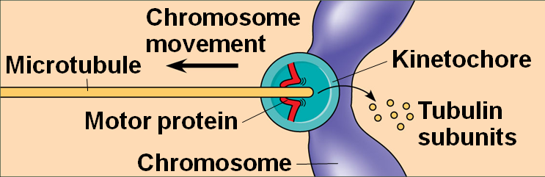

Kinetochoor microtubuli
Het “Pacman”-mechanisme
Motoreiwitten in het kinetochoor trekken de microtubulus naar zich toe en breken deze af tot tubuline

Slide 28
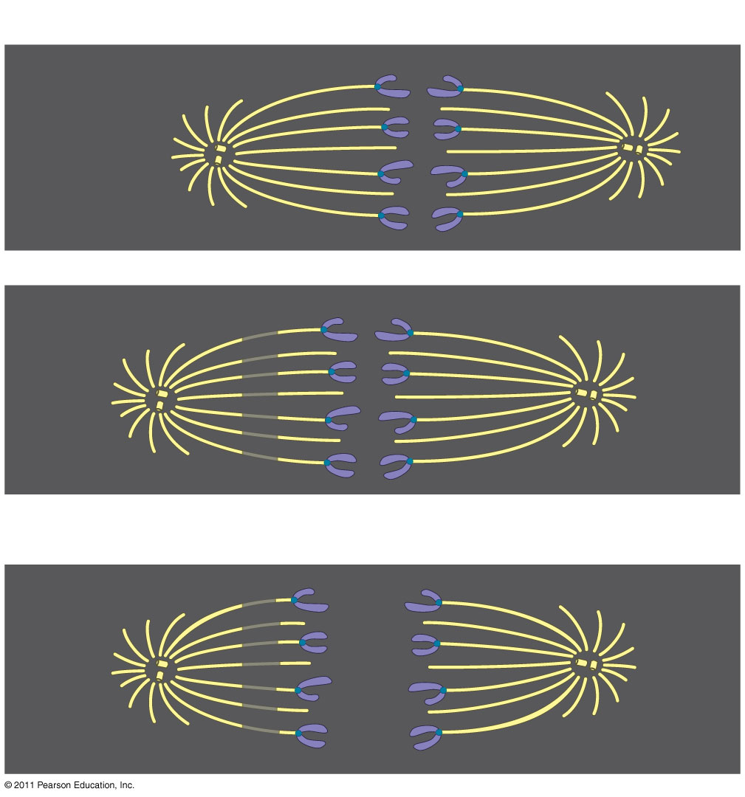
Kinetochoor microtubuli
Alternatief: binnenhengelen (reeling in)

Slide 29
Kinetochoor microtubuli
Hoe verplaatsen de chromosomen zich naar de polen?
Experiment: markering op de kinetochoor microtubuli
Conclusie: in dit celtype verplaatsen de chromosomen zich richting de polen door afbraak van microtubuli aan de kinetochoorzijden

Slide 30
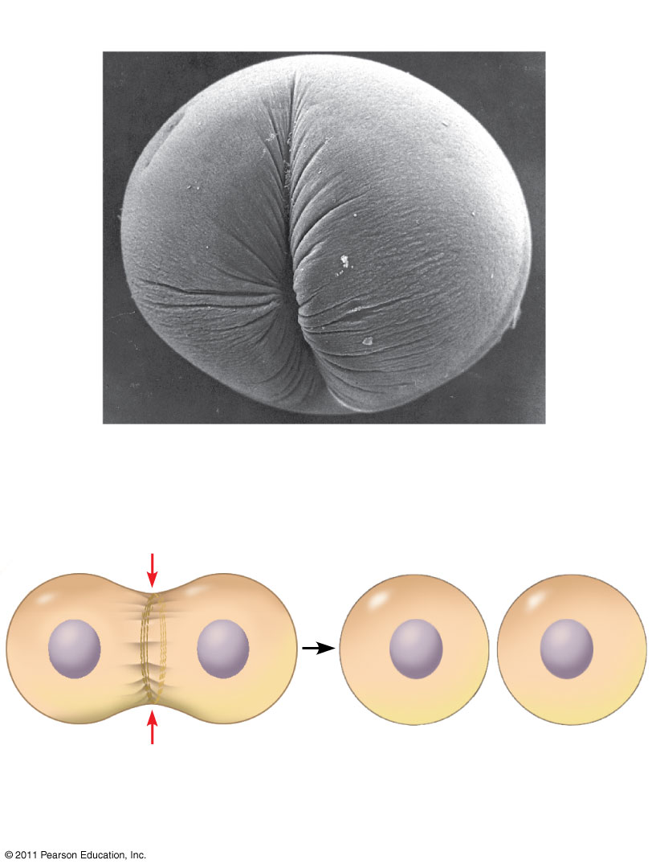
Cytokinese in dierlijke cellen
Cytokinese ontstaat door klieving.
Een ringstructuur op de plek waar eerst het metafasevlak zat trekt zich samen en trekt hierbij de membranen naar elkaar toe.
De ringstructuur bestaat uit actine microfilamenten en myosine. Deze trekt zich samen, zodat de ring steeds smaller wordt.
Hierdoor ontstaat een klievingsgroef.
Uiteindelijk is de ring zo smal dat de twee cellen los van elkaar komen.
(a) Cleavage of an animal cell (SEM)
Cleavage furrow
100 μm
Contractile ring of microfilaments
Daughter cells

Slide 31
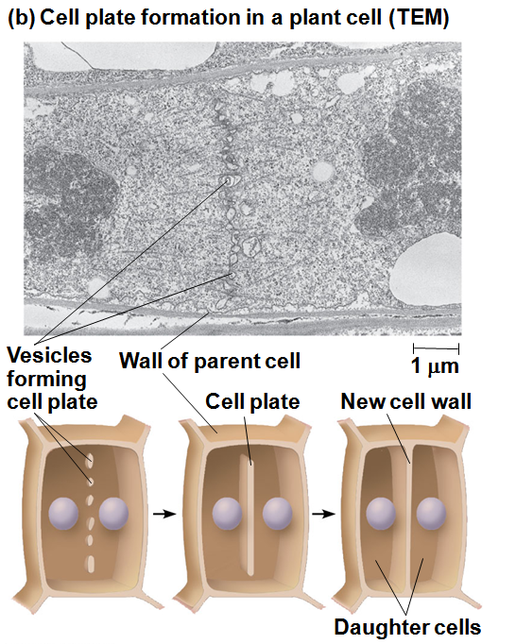
Cytokinese in plantencellen
Planten hebben een celwand.
In planten ontstaat geen klievingsgroef.
Blaasjes met celwandmateriaal afkomstig van het Golgi apparaat bewegen zich via microtubuli naar het metafase vlak. Daar voegen ze zich samen en ontstaat de celplaat.
De celplaat groeit door totdat een volledige nieuwe celwand ontstaat die de twee dochtercellen van elkaar scheidt.

Slide 32
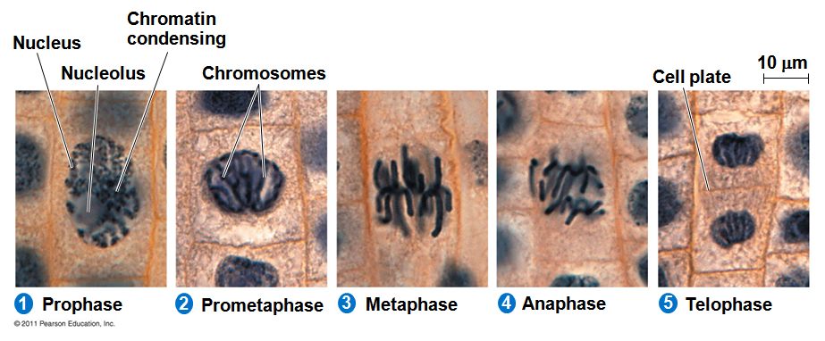
Mitose in plantencellen

